Slide 1

Cenário do Milho para a Cadeia Produtiva da Suinocultura

Slide 2
Milho/Mundo - Oferta e Demanda
Fonte: USDA/CNA

Slide 3
Oferta de Milho – Principais Exportadores
Fonte: USDA/CNA
*Estimativa

Slide 4
Milho EUA – Área
+5%
Fonte: USDA/CNA

Slide 5
Milho EUA – Produção
380,0
Fonte: USDA/CNA

Slide 6
Milho Brasil – Produção de milho verão e safrinha
Fonte: Conab/CNA

Slide 7
Milho Safrinha Brasil – Produção por Estado
Fonte: Conab/CNA

Slide 8
Milho Brasil – Produção, Consumo e Estoques Finais
Fonte: USDA/CNA

Slide 9
Milho – Produção e Consumo Estimativa Safra 2015/16 (Em mil ton.)
Região | PRODUÇÃO | CONSUMO | ( A - B )
 | ( A ) | ( B )
N | 2.494,0 | 2.145,2 | 348,8
NE | 5.978,1 | 7.111,5 | -1.133,4
CO | 39.438,9 | 10.712,2 | 28.726,7
SE | 10.668,4 | 14.920,5 | -4.252,1
S | 23.748,0 | 23.308,5 | 439,5
Santa Catarina | 2.936,7 | 7.954,2 | -5.017,5
BRASIL | 82.327,4 | 58.197,9 | 24.129,5
Fonte: CONAB , IBGE e MERCADO
Elaboração: CONAB/SUGOF/GEOLE

Slide 10
Milho Brasil – Preços

Slide 11
Exportação Brasil – Jan/Mar
Fonte: AliceWeb/CNA

Slide 12
Relação de Troca – Suíno X Milho
Em Santa Catarina
jan/16
Fonte: Elaborado pela CNA, com dados do Cepea/Esalq/USP.

Slide 13
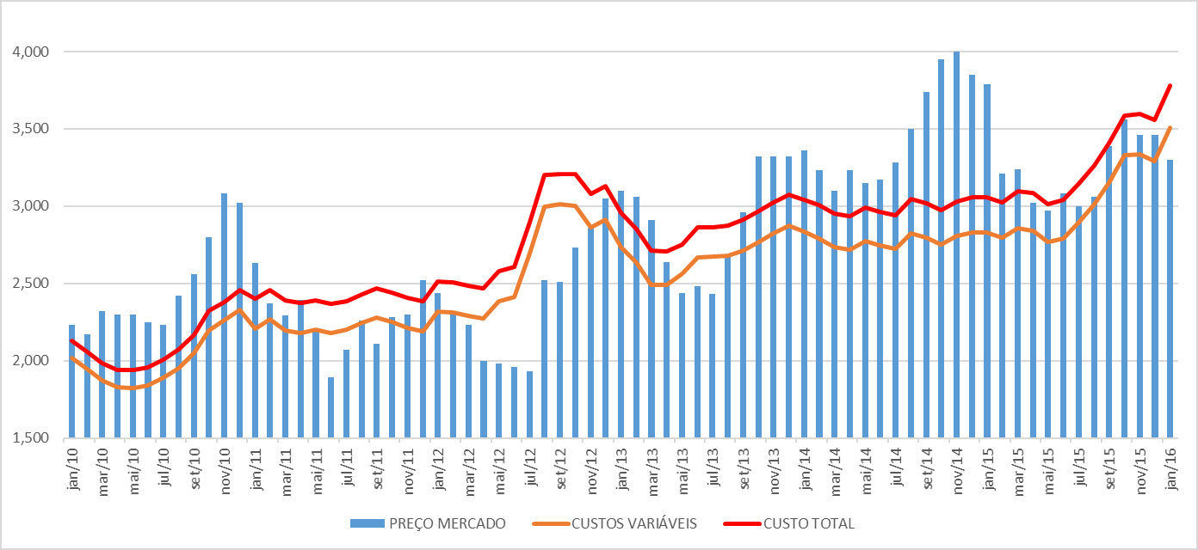
Preço do suíno X custos de produção em Santa Catarina
Em R$/Kg suíno vivo
Fonte: ABCS, com dados da Embrapa Suínos e Aves e Cepea/Esalq/USP.

Slide 14
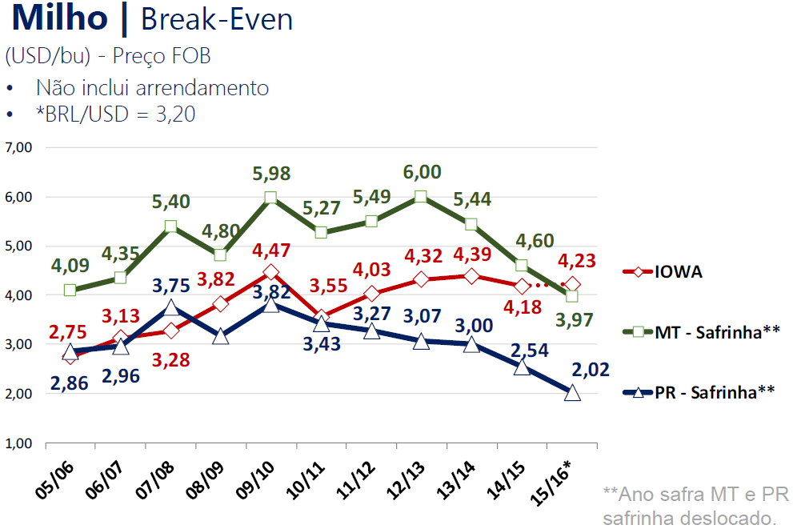
Milho Mundo – Break Even
Fonte: Agroconsult

Slide 15
Milho Safrinha Mato Grosso – Comercialização
Fonte: IMEA/CNA

Slide 16
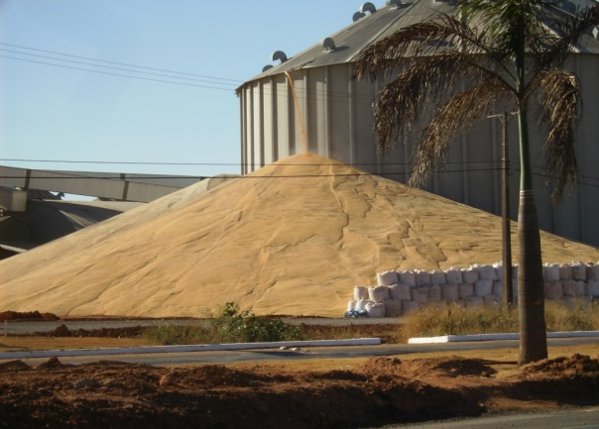
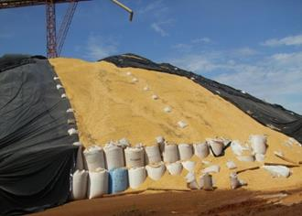
Milho Brasil – Formas de Armazenamento até meados de 2013
Créditos: Eliandro Zaffari/Aprosoja - MT
Créditos: Eliandro Zaffari/Aprosoja - MT

Slide 17
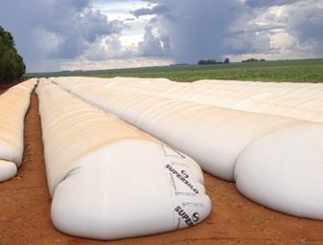
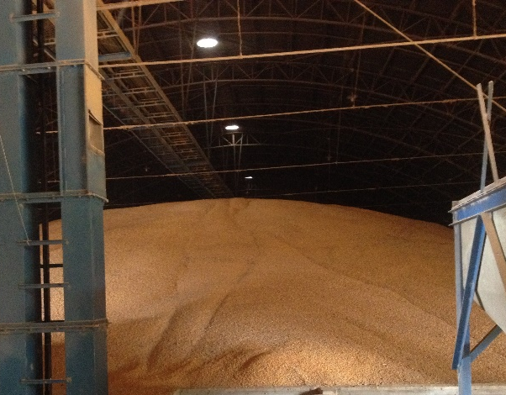
Milho Safrinha – Silos Bag e Armazém Modelos a partir de 2013
Créditos: Alan Fabricio Malinski
Créditos: Alan Fabricio Malinski

Slide 18
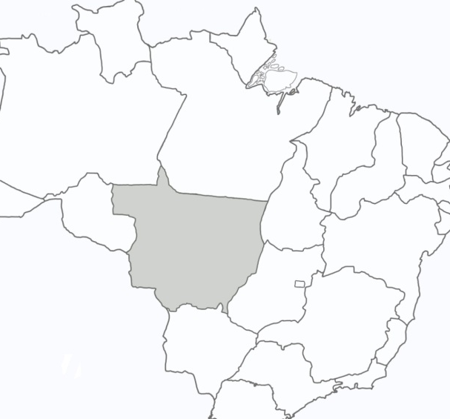
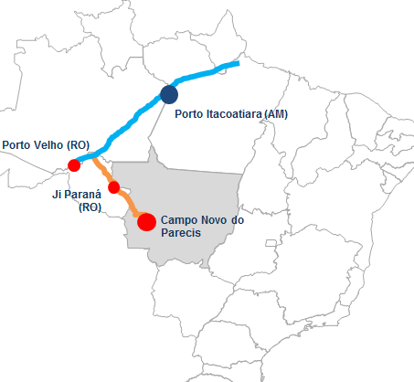
Milho Safrinha MT – Produção e Opções para exportação
Exportação pelo novo arco 15,5 mmt (78%)
Santana
Tapajós / Amazonas
Miritituba
Santarém
BR-163
Sorriso
Norte e Médio 43%
Noroeste 10%
Norte 2%
Nordeste 10%
Oeste 12%
Fonte: Imea/CNA

Slide 19
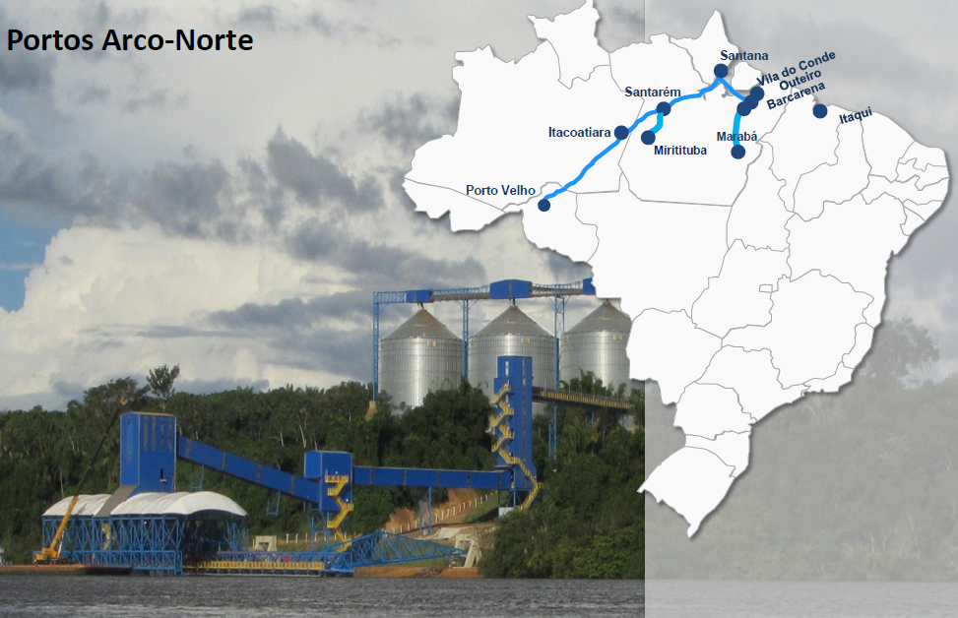
Portos Arco – Norte
Fonte: Aprosoja - MT

Slide 20
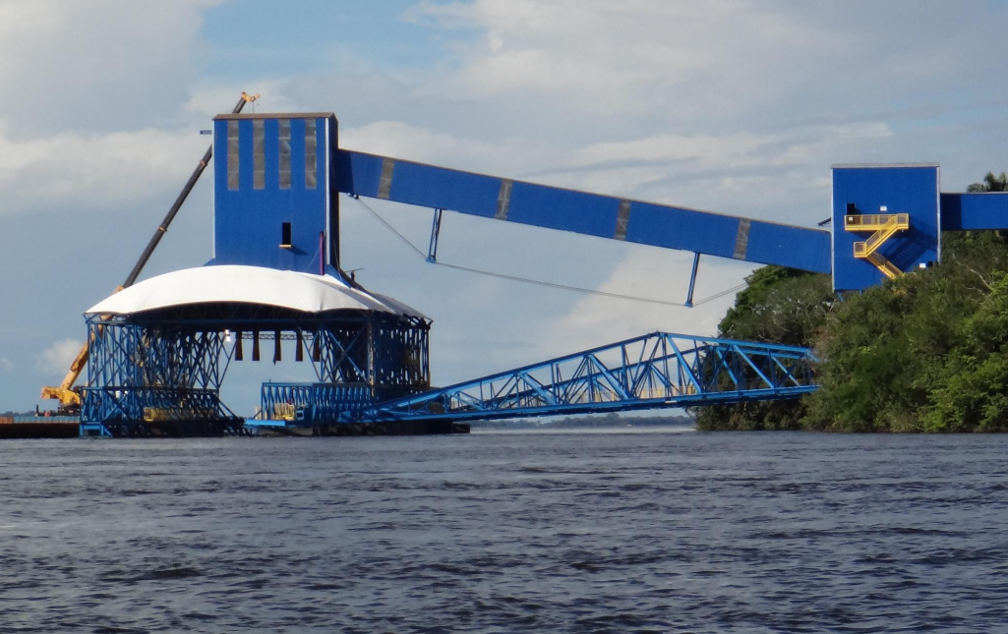
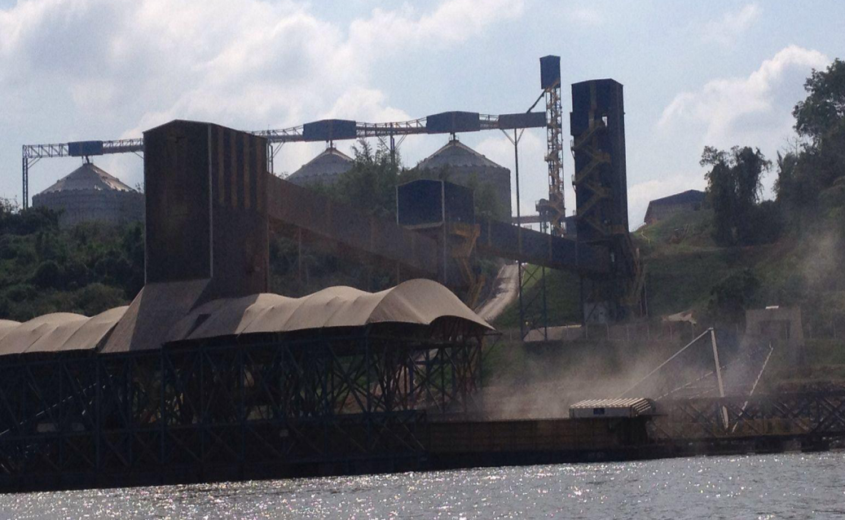
Novas Opções para Exportação
Itaituba/Miritituba - PA
Estação de Transbordo Miritituba - PA
Fonte: Imea/CNA

Slide 21
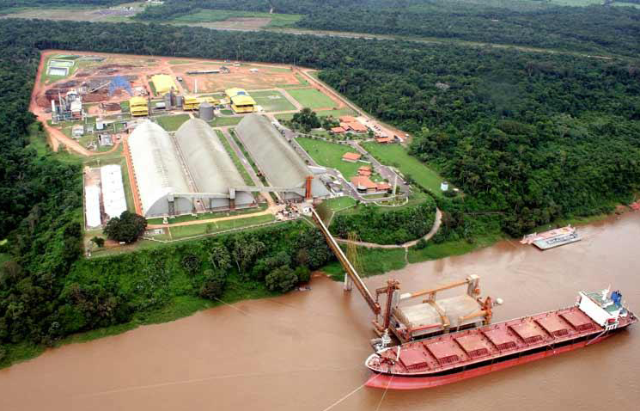
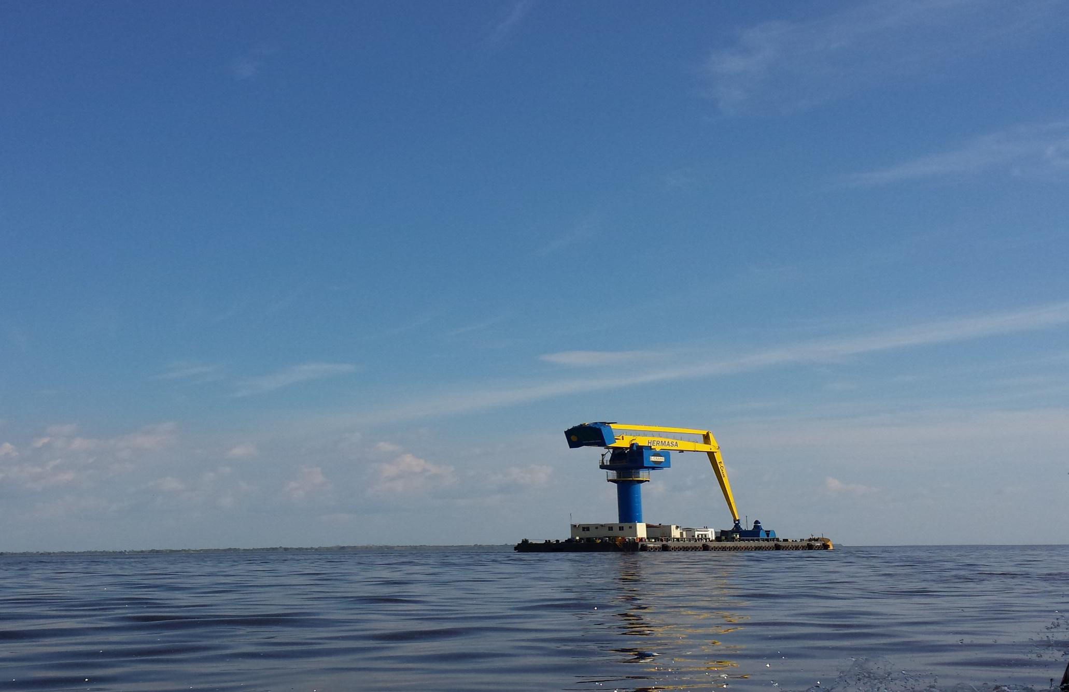
Novas Opções para Exportação
Porto Itacoatiara - AM
Balsa Guincho - Porto Itacoatiara - AM
Fonte: Aprosoja - MT

Slide 22
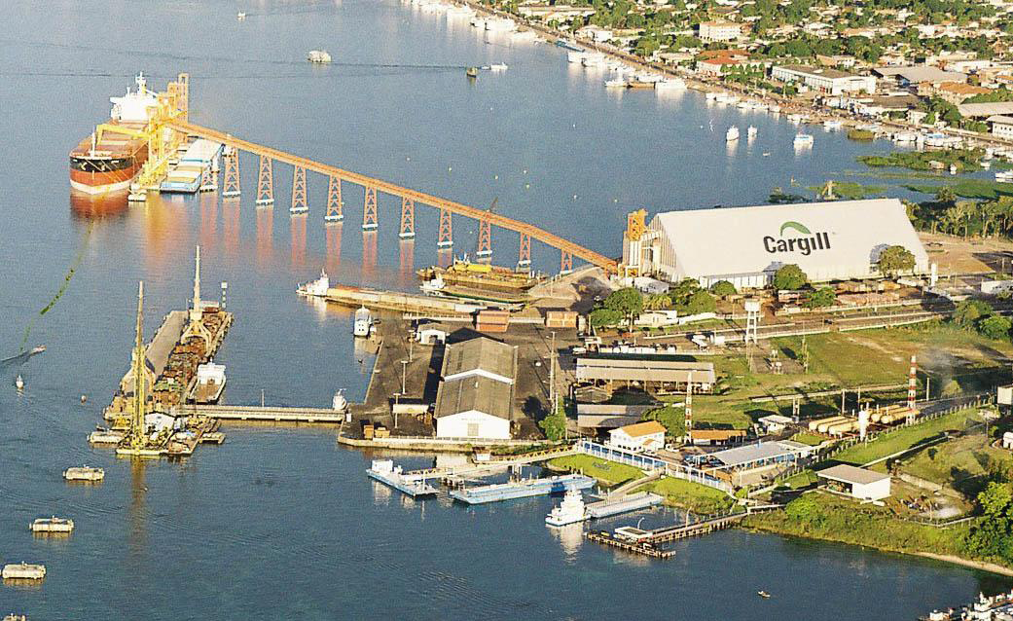
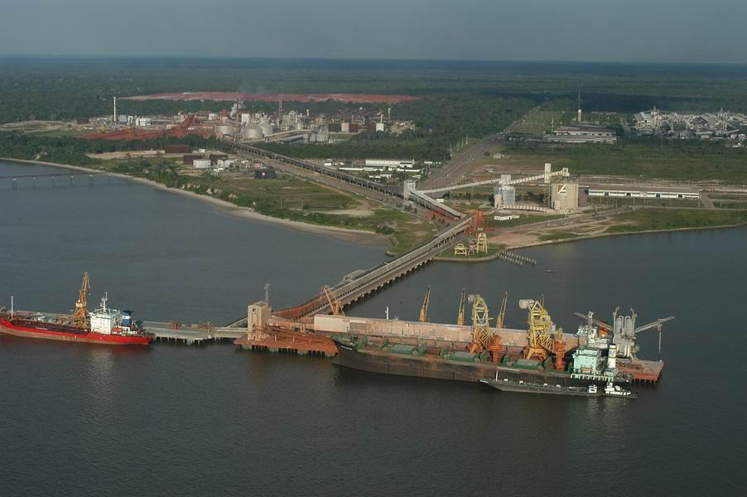
Novas Opções para Exportação
Porto Santarém - PA
Porto Vila do Conde - PA
Fonte: Aprosoja - MT

Slide 23
Nova Realidade da Cadeia do Milho
Realidade que veio pra ficar
Produtores Capitalizados (Vende no momento programado)
Aumentou a Capacidade Armazenadora
Competição com Mercado externo
Novas rotas para escoar a produção

Slide 24
O quê podemos fazer?

Slide 25
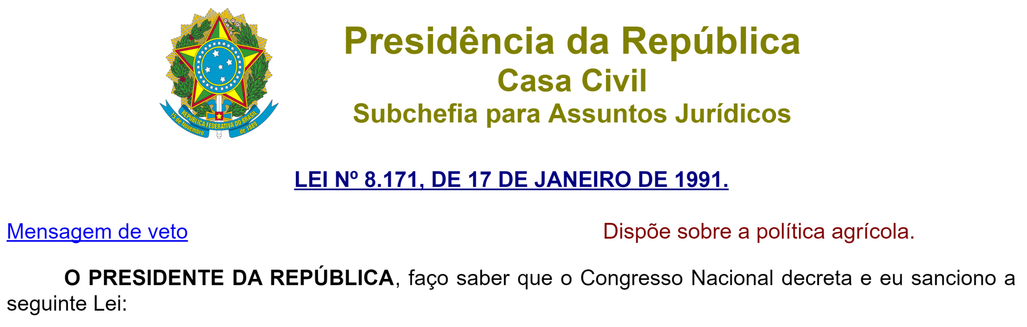
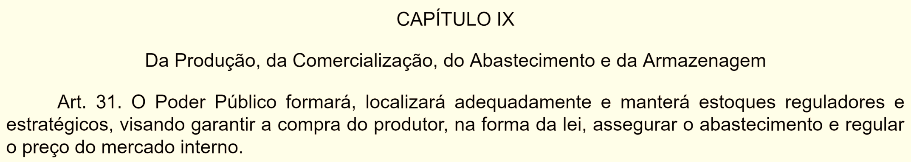
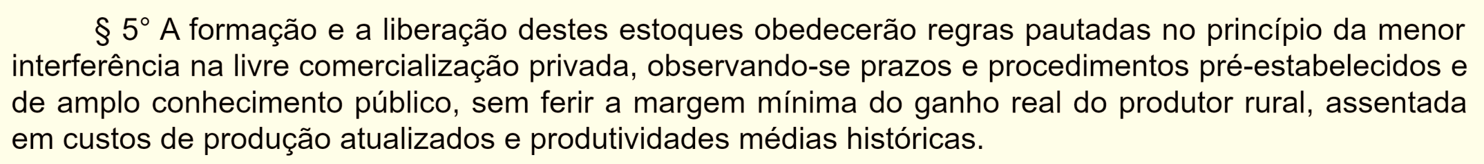

Slide 26
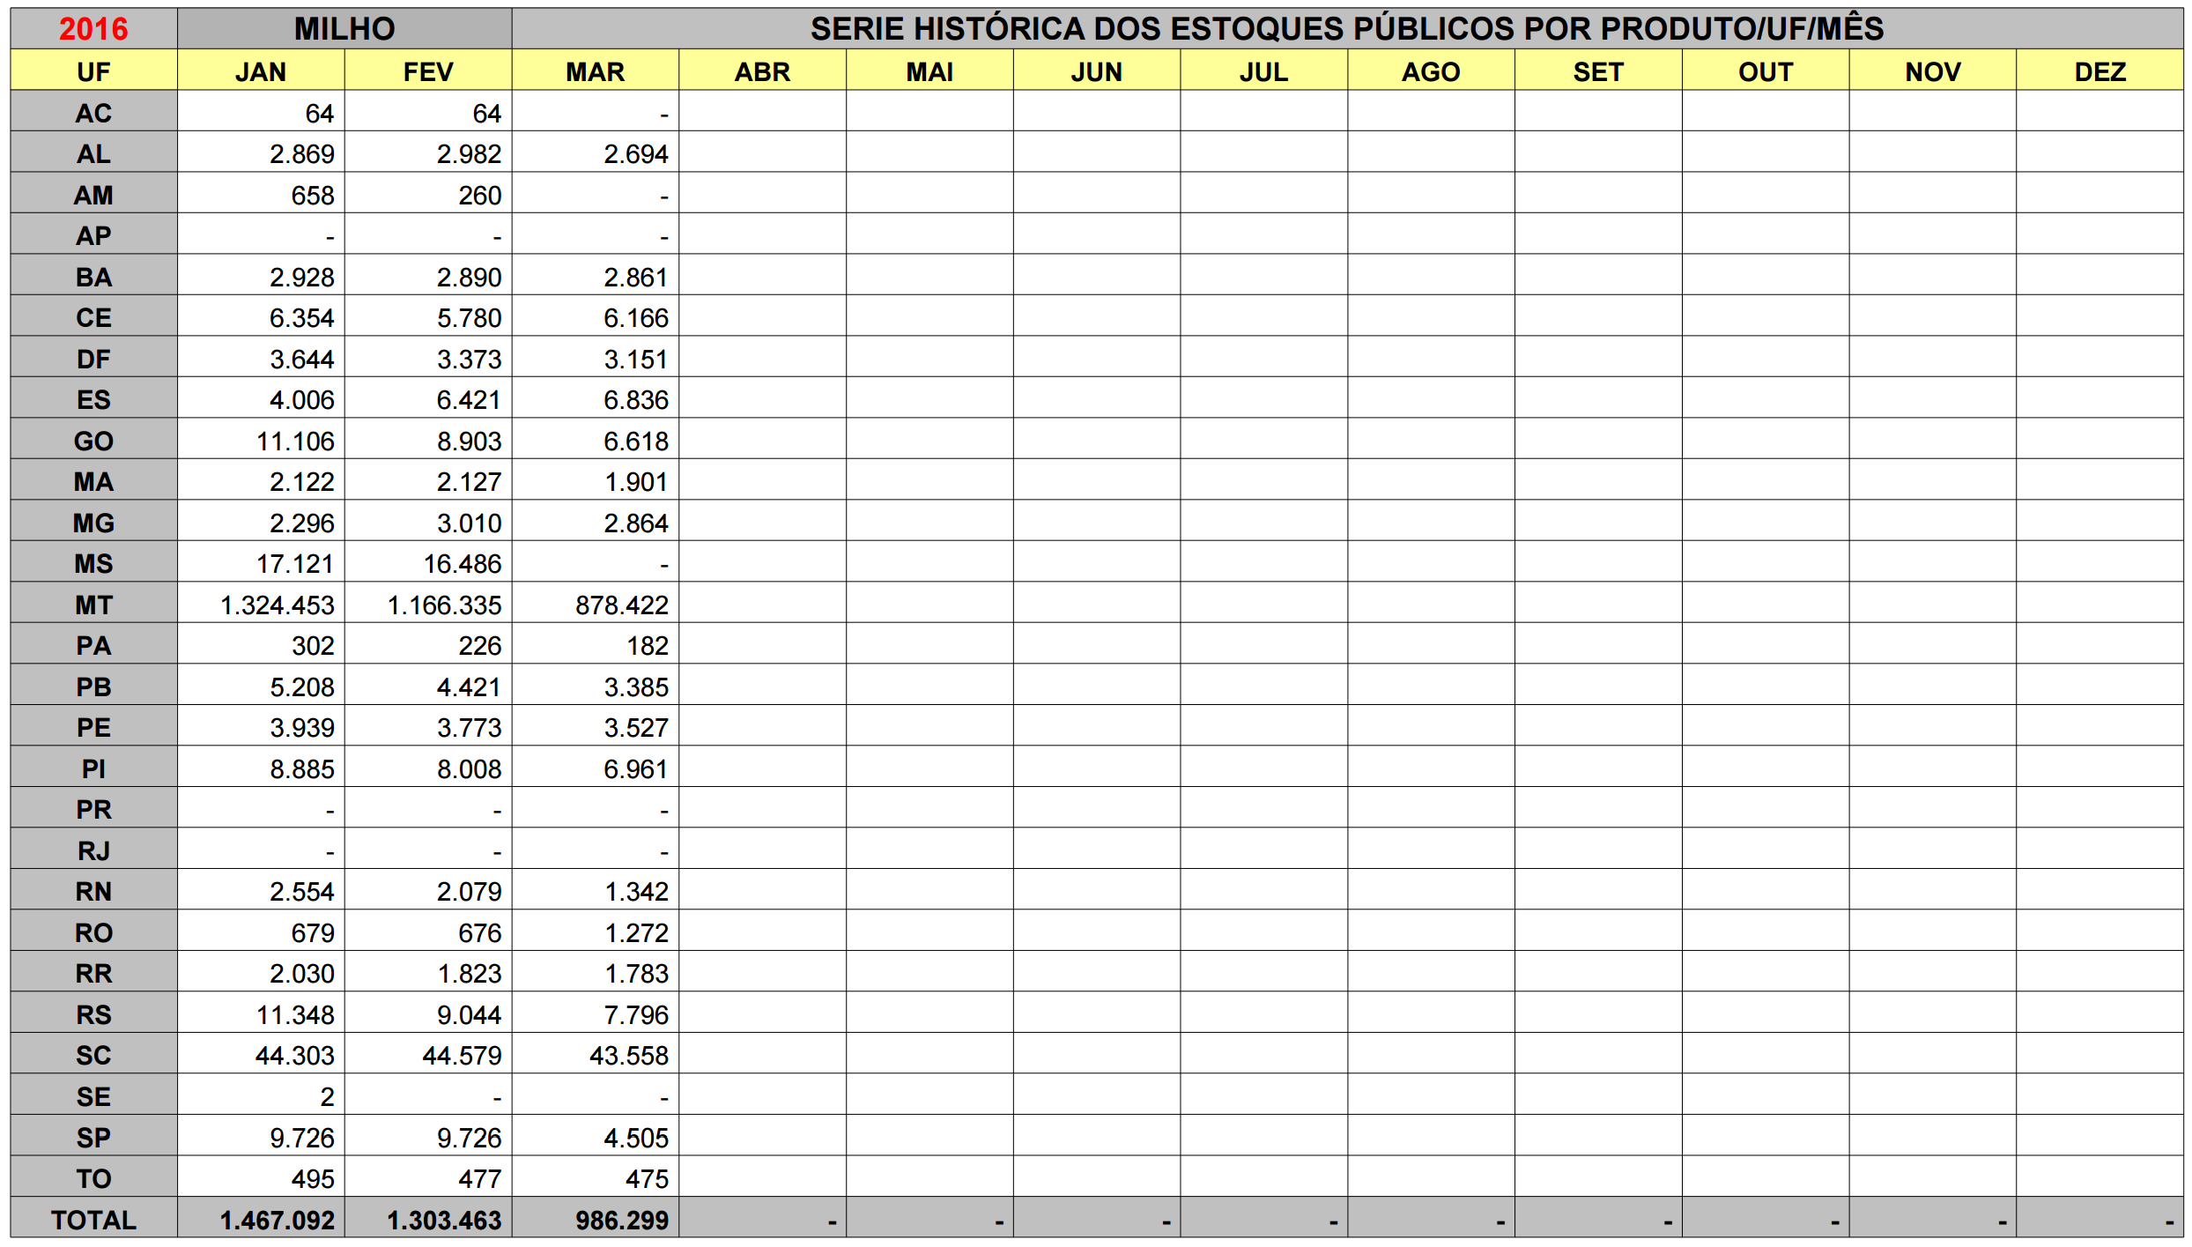
Estoques Públicos de Milho
Fonte: Conab

Slide 27
Programa de Venda Balcão de Milho
UF | Estoque em 23/02/2016 (t) ¹ | CLIENTES ATENDIDOS (por CPF) em 2015 ¹
AC | 64 | 314
AL | 2.979 | 525
AM | 364 | 775
BA | 2.905 | 1.616
CE | 5.992 | 18.567
DF | 0 | 556
ES | 5.897 | 1.462
GO | 9.503 | 1.440
MA | 2.188 | 736
MG | 2.583 | 748
PA | 254 | 28
PB | 4.768 | 3.149
PE | 3.827 | 896
PI | 8.277 | 7.304
RN | 2.304 | 5.834
RO | 326 | 513
RR | 1.845 | 1.095
RS | 9.664 | 1.681
SC | 43.016 | 505
SE | 0 | 237
TO | 479 | 117
TOTAL | 107.235 | 48.098
Fonte: Conab

Slide 28
Propostas discutidas pelo setor produtivo da suinocultura
No curto prazo:
Programa de venda balcão da Conab
Valor de Escoamento da Produção (VEP)
Linha de crédito para a retenção de matrizes suínas
Desoneração de PIS/COFINS para a importação de milho
No longo prazo:
Política de Garantia de Preço Mínimo (PGPM)
Projeto de Lei de subvenção direta ao suinocultor
Fundo Garantidor de Crédito
Contratos de opções de compra (públicos e privados)
Fonte: Conab

Slide 29
Conclusão
As crises são cíclicas na suinocultura
Os mecanismos governamentais que têm como beneficiário o produtor de proteína animal são pouco eficazes
Educação financeira torna-se necessidade para suinocultores independentes prosperarem
Formação de cooperativas para aquisição e armazenagem dos insumos torna-se interessante
Medidas de longo prazo precisam de ser trabalhadas

